Slide 1
Istituto Comprensivo Bova Marina-Condofuri Scuola Secondaria di Primo Grado Plesso Palizzi Marina
CLASSE Iª SEZ. C
Prof.ssa Condemi Maria Francesca ANNO SCOLASTICO 2015/2016
Film – fiaba
“La vita è bella”

Slide 2
La vita è bella
Roberto Benigni

Slide 3
Titolo La vita è bella
Titolo originale La vita è bella
Anno 1997
Paese Italia
Durata 120’
Genere Drammatico
Regia Roberto Benigni
Produzione Cecchi Gori Group Tiger Cinematografia, Melampo Cinematografica
Soggetto Vincenzo Cerami e Roberto Benigni
Sceneggiatura Vincenzo Cerami e Roberto Benigni
Interpreti Roberto Benigni (Guido Orefice), Nicoletta Braschi (Dora), Giorgio Cantarini (Giosuè), Giustino Durano (Eliseo Orefice), Amerigo Fontani (Rodolfo), Sergio Bustric (Ferruccio Papini), Lydia Alfonsi (signora Guicciardini), Horst Buchholz (dottor Lessing), Pietro De Silva (Bartolomeo), Marisa Paredes (madre di Dora), Giuliana Lojodice (direttrice), Francesco Guzzo (Vittorino).

Slide 4
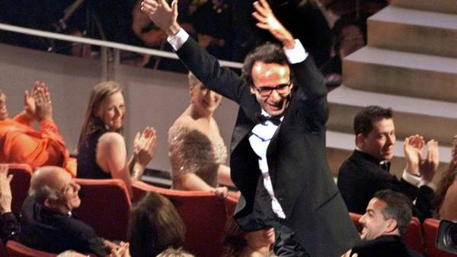
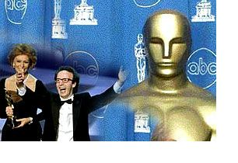
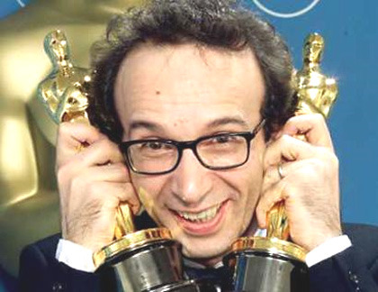
Il film ha vinto 3 Premi Oscar nel 1999: miglior film straniero, miglior attore protagonista (Roberto Benigni), miglior colonna sonora drammatica.

Slide 5
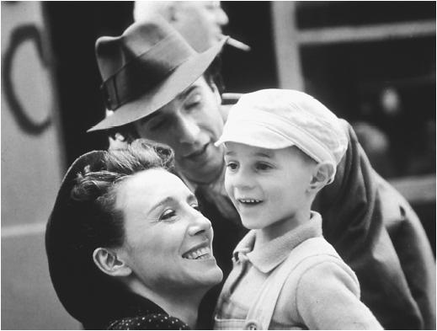
Premessa
Il percorso didattico ha voluto sottolineare che il film di Benigni non è una pedante ricostruzione manualistica della Shoah, ma una storia nella storia, una favola moderna costruita sullo sfondo di una della più drammatiche pagine che l’umanità ricordi.
La novità del film consiste nella decisione di raccontare un episodio della persecuzione razziale attraverso il linguaggio del comico e del fiabesco, trasfigurando, in forma di gioco, una realtà atroce.

Slide 6
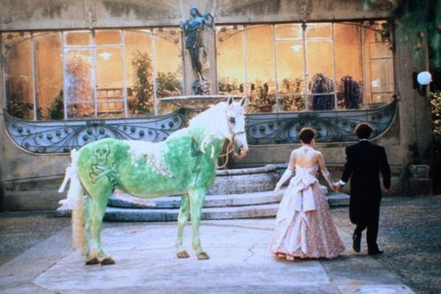
Curiosità
Il titolo del film è la citazione di una frase tratta dal testamento di Lev Trotsky:
“La vita è bella. Possano le generazioni future liberarla da ogni male, oppressione e violenza e goderla in tutto il suo splendore”.

Slide 7
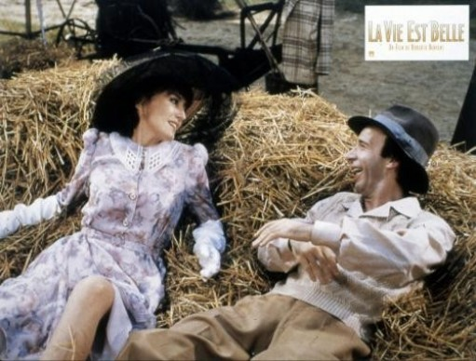
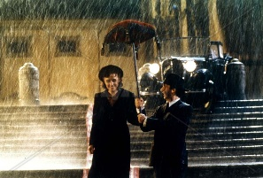
Trama
La prima parte della vicenda è ambientata nel 1938 in una cittadina toscana, dove Guido (interpretato da Roberto Benigni) vive con lo zio e lavora come cameriere al Grand Hotel. Guido conosce Dora (Nicoletta Braschi), una maestra elementare, che sta per sposare Rodolfo, un funzionario di fede fascista.

Slide 8
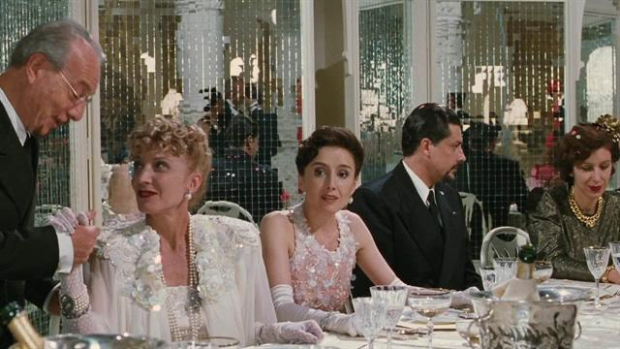
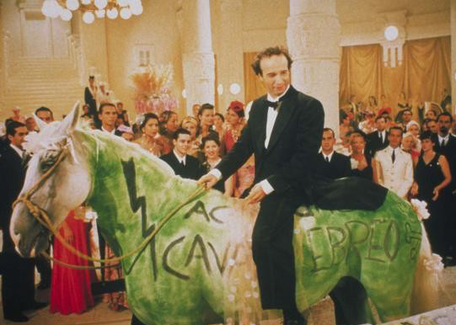
Il corteggiamento procede felicemente, pur se in modo stravagante, fino al momento in cui Dora abbandona la festa di fidanzamento ufficiale con Rodolfo fuggendo con Guido in groppa a un cavallo bianco. Intanto si intensificano gli episodi di aggressione e discriminazione contro gli ebrei, come sono Guido e lo zio.

Slide 9
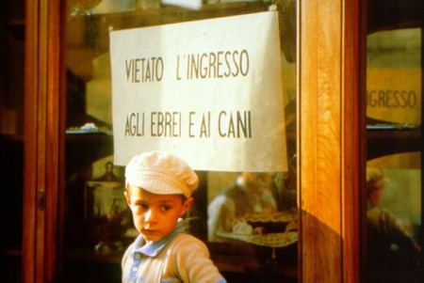
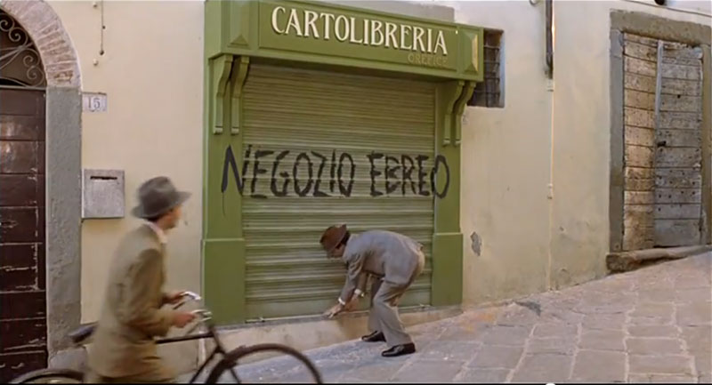
Un salto temporale di sei anni ci mostra Guido e Dora insieme al piccolo Giosuè (Giorgio Cantarini), cui il padre cerca di mascherare il tragico significato delle leggi razziali.

Slide 10
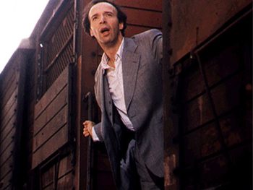
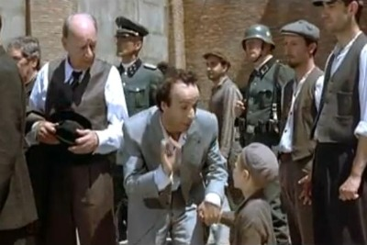
Ma la tragedia della storia si abbatte anche su di loro: Guido, Giosuè e lo zio vengono caricati dai tedeschi su un treno per essere deportati in Germania.
Dora segue il loro destino e sale anche lei sul treno che porta nel lager, dove si svolge la seconda parte del film.

Slide 11
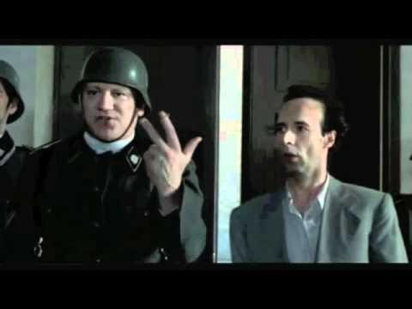
Mentre il vecchio zio viene poco dopo ucciso, insieme ai vecchi e ai bambini, nella camera a gas mascherata come una doccia, Guido nasconde Giosuè nella baracca cui è assegnato.
Per rendere sopportabile al bambino l’inaccettabile realtà inventa un gioco: gli racconta che guardie e internati affrontano dure prove per accumulare dei punti e infine ottenere in premio un carro armato vero. Guido così si sfinisce di fatica, ma riesce a proteggere il figlio e a far sapere a Dora, rinchiusa con le altre donne, che entrambi sono ancora vivi.

Slide 12
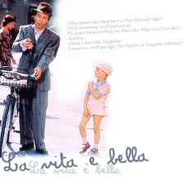
Giunge finalmente la capitolazione dei nazisti di fronte all’avanzata delle truppe alleate. Nell’evacuazione del campo Guido muore, ma riesce fino all’ultimo a mantenere la finzione del gioco con la quale ha cercato di salvaguardare l’innocenza del bambino.
Giosuè esulta vedendo avanzare un enorme carro armato americano (lui pensa che quello sia il premio che il padre gli aveva promesso) e ritrova sua madre.
L’ultima inquadratura esprime la stessa speranza che è sintetizzata nel titolo del film.

Slide 13
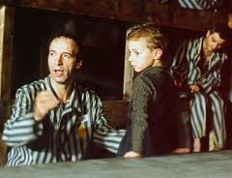
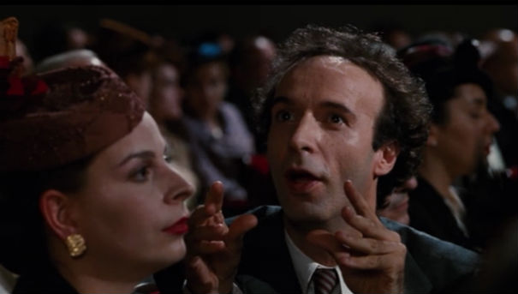
TEMI E IMMAGINI
1-Guido con Dora sotto la pioggia
2-Padre e figlio nel campo di concentramento
3- Schopenhauer : Con la volontà si può fare tutto «Io sono ciò che voglio»

Slide 14
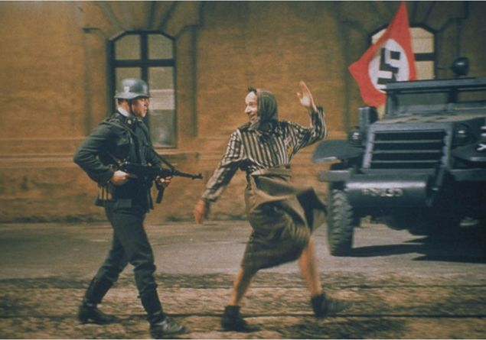
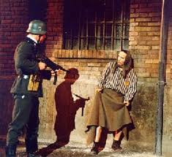
4-Guido prima di morire
Il titolo del film corrisponde al modo in cui il protagonista affronta la vita e le sue vicissitudini, anche le più tragiche.
Guido conquista Dora con il suo corteggiamento gioioso, pur se scandito da cadute, incidenti, acquazzoni ecc., mentre nel lager riesce a far sorridere Giosuè e a proteggerlo fino alla fine.

Slide 15
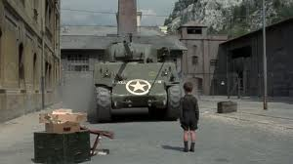
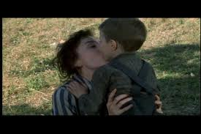
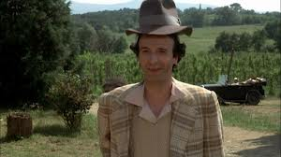
4-Giosuè davanti al carro armato 5-Giosuè ritrova sua madre
Il finale ribadisce il messaggio di speranza del titolo, ma senza lasciarsi andare a un improbabile lieto fine per tutti: Giosuè si salva e dall’alto della torretta di un carro armato americano ritrova sua madre, ma Guido muore. Verrà ucciso fuori scena dal soldato tedesco, la cui ombra incombe su di lui nell’inquadratura che lo mostra in scena per l’ultima volta, buffamente travestito per intrufolarsi tra le donne alla ricerca di Dora.
La scelta di un finale dolce-amaro, adottata dopo aver esaminato tutte le altre soluzioni possibili, appare come la più coerente con l’equilibrio fra fiaba e tragedia che connota tutto il film.

Slide 16
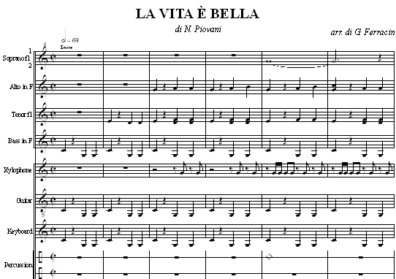
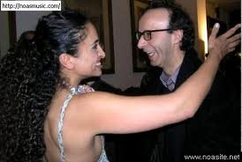
Il film si apre con una voce off che recita “Questa è una storia semplice, eppure non è facile raccontarla, come in una favola c’è dolore, e come in una favola, è piena di meraviglie e di felicità.”
Alla fine del film sentiamo la stessa voce, che scopriamo essere la voce narrante di Giosuè, ormai adulto: “Questa è la mia storia, questo è il sacrificio che mio padre ha fatto, questo è stato il suo regalo per me!”
Suoni
Musica
Premio Oscar per Nicola Piovani. La colonna sonora accompagna l’evolversi della storia narrata, ora sottolineando, ora facendo da contrappunto, alle atmosfere del film.

Slide 17
Tempo e luogo
Periodo storico | Seconda guerra mondiale
Luoghi principali | Campagna toscana. Città. Casa dello zio. Grand Hotel. Scuola. Casa di Dora. Libreria. Casa di Guido e Dora. Lager.
Arco di tempo in cui si Sviluppa la storia | 1936-1945
Personaggi principali
Nome | Personalità
Guido, il padre | Burlone, stralunato, istrionico
Dora, la madre | Solare
Giosuè, il figlio | Positivo, giocoso
Zio | Signorile
Dr. Lessing | Cinico e crudele
Scomposizione del film
Prologo Guido incontra Dora
Guido in città Guido comincia il lavoro al Grand Hotel. Nuovo incontro con Dora. Emanazione delle leggi razziali. Guido e Dora sotto la pioggia. Festa di fidanzamento di Dora. Nasce Giosuè. Guido apre una libreria.
Deportazione Arrivo al campo di sterminio. La dura vita nel lager. Speranza di aiuto da parte del Dr. Lessing. Smobilitazione del campo. Sterminio finale. Morte di Guido.
Epilogo Arrivo degli alleati. Giosuè ritrova sua madre.

Slide 18
Come una fiaba …
Il titolo La vita è bella contiene in sé il messaggio di speranza che sottende a tutta la storia raccontata nel film.
Gli adulti sanno che l’Olocausto non è una fiaba, perché storicamente, drammaticamente e tristemente reale, ma della fiaba contiene alcuni elementi, come recita la voce fuori campo: “come in una favola c’è dolore, e come in una favola è piena di meraviglie e di felicità” .
Come in una fiaba c’è un narratore (Guido). Come in una fiaba il protagonista deve superare delle prove (i punti da accumulare) per conquistare i suoi sogni (il carro armato). Come in una fiaba ci sono le fate buone (Dora) e le streghe cattive (fascisti e nazisti). Come in una fiaba si parla della morte, ma non la si vede mai (la morte dei deportati e soprattutto quella di Guido).
In ogni caso la messa in scena di Guido non è che un “sacrificio”, un “regalo” per preservare da una parte l’innocenza, dall’altra la vita stessa dei bambini e la speranza, almeno per loro, di un futuro migliore.

Slide 19
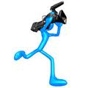
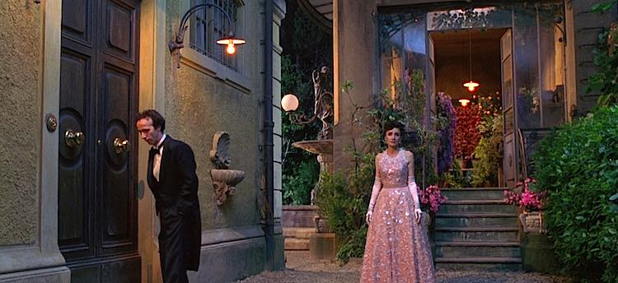
Per l’analisi
del film
L’intreccio fra fantasia e storia
Nella prima parte la vicenda si svolge lungo il filo conduttore del corteggiamento di Dora, che Guido chiama “principessa”, rinviando al mondo fiabesco, dove le storie hanno un lieto fine, in questo caso costituito proprio dalla nozze dei protagonisti.

Slide 20
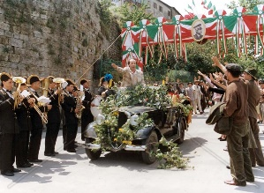
In questa cornice fiabesca, tuttavia, sono inseriti diversi episodi che ricordano allo spettatore il contesto storico del regime fascista: le parate, le manifestazioni di razzismo, le aggressioni contro gli ebrei. Un episodio, per esempio, che unisce il motivo comico-fiabesco con il dato storico è la lezione della purezza della razza che Guido tiene nella scuola dove Dora lavora, anticipando l’arrivo dell’ispettore scolastico.

Slide 21
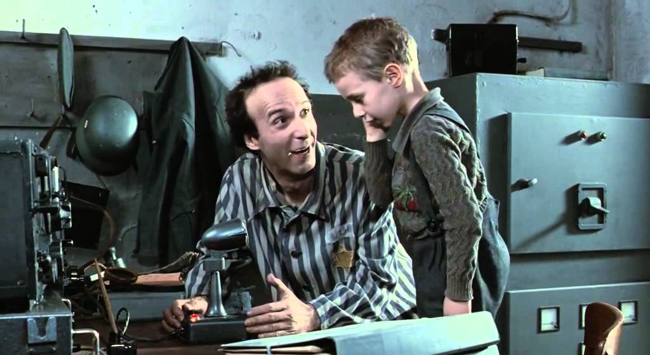
Questo intreccio caratterizza con coerenza anche la seconda parte che si svolge nel lager, le cui regole vengono stravolte da Guido per il piccolo Giosuè in un grande gioco che mette in palio un carro armato vero.
Il film sceglie di mostrare il lager dal punto di vista di padre e figlio, che non sanno cosa sta succedendo intorno a loro e lo scoprono insieme allo spettatore.
Il regista non intende costruire un documentario storico sullo sterminio, ma racconta il modo toccante in cui un padre cerca di proteggere il figlio dall’orrore insostenibile del lager.

Slide 22
I riferimenti alla Storia reale sono sparsi nel corso della vicenda ma sulla loro durezza prevale l’interpretazione che ne dà Guido in chiave di gioco.
Quando Giosuè piange spaventato perché un uomo gli ha detto che bruciano gli ebrei nei forni e ne fanno bottoni e sapone, Guido lo prende bonariamente in giro: “Giosuè ci sei cascato un’altra volta. Eppure ti facevo un ragazzo vispo, furbo! Con noi … con le persone … ci fanno i bottoni sìì … coi russi le cinghie e con i polacchi le bretelle! I bottoni e il sapone … Eh, mi lavo le mani con Bartolomeo, mi abbottono la giacca con Francesco, e mi pettino con Claudio …”.
Lo sviluppo del dialogo è coerente con la trovata del gioco e rassicura il piccolo, ma allo spettatore ricorda tutto l’assurdo orrore del lager. Altro momento di grande intensità drammatica è quello in cui Guido scoprirà il mucchio di cadaveri dopo la serata della festa degli ufficiali.

Slide 23
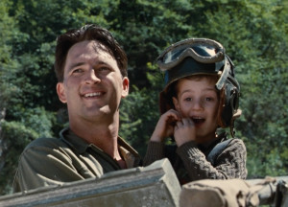
Le corrispondenze fra le parti del film
Molte situazioni ricorrono nelle due parti del film: la prima volta sono presentate in modo del tutto naturale, mentre nel lager assumono un doppio significato, rimandano a un mondo di affetti, di abitudini, di normalità che è stato brutalmente distrutto.
Gli esempi sono molti. La prima volta che compare in scena Giosuè gioca con un carro armato; nel campo di concentramento Guido inventa il gioco con in premio il carro armato vero.

Slide 24
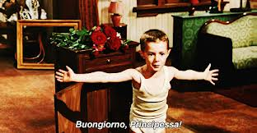
L’episodio di Giosuè che non vuole fare la doccia è un normale momento di vita familiare, ma quando nel lager il bimbo si rifiuta di andare a fare la doccia con gli altri bambini, il suo capriccio infantile lo salva dalla morte.

Slide 25
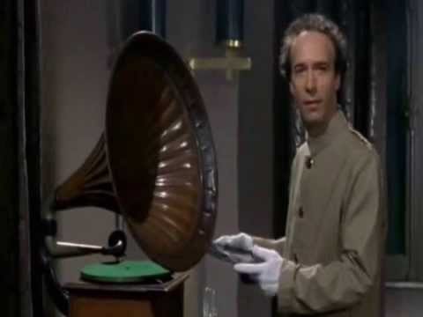
La musica di Offenbach a teatro fa da romantica colonna sonora agli amori fra Guido e Dora; quando si espande dall’altoparlante del lager la sera della festa degli ufficiali è un esile messaggio d’amore che mantiene un filo di speranza nell’abbrutimento totale dell’inferno del campo di concentramento.

Slide 26
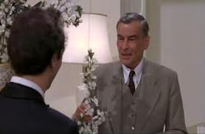
Carnefici e vittime
Un’altra situazione ricorrente è il lavoro di cameriere che Guido svolge nel Grand Hotel e poi alla festa degli ufficiali. In entrambe le situazioni compare il capitano Lessing, medico tedesco appassionato di enigmi che tratta alla pari Guido e ne apprezza l’intelligenza e l’acume nel risolvere indovinelli.

Slide 27
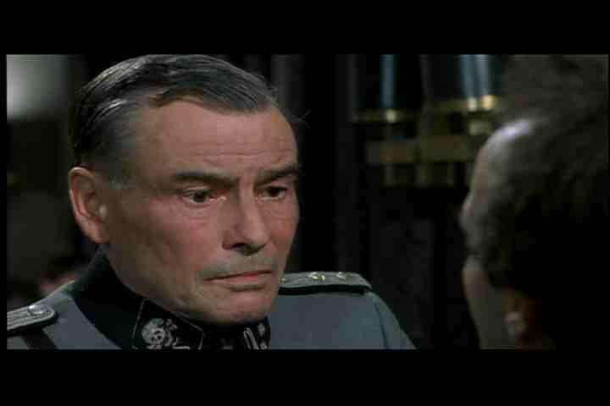
La differenza di classe sociale e di nazionalità non contano. Ma il loro incontro nella seconda parte è uno degli episodi più agghiaccianti del film.
Il capitano Lessing potrebbe simboleggiare tutti quei tedeschi che alla fine della guerra hanno dichiarato di non sapere cosa accadeva nei lager, di ignorare come il regime nazista trattava gli ebrei, pur essendo in vario modo coinvolti nel complicato funzionamento del sistema dello sterminio.

Slide 28
Scheda di analisi del film
La vita è bella
Nome e cognome ……………………………………………………………………….. Classe………………….
Titolo ………………………………………………………………………………………………………………………………………….
Regista ………………………………………………………………………………………………………………………………………..
Cast principale …………………………………………………………………………………………………………………………….
Anno di produzione …………………………………………………………………………………………………………………….
Paese di produzione ……………………………………………………………………………………………………………………
Durata …………………………………………………………………………………………………………………………………………
Genere
Avventura Cartone Commedia Drammatico Fantastico Musicale Thriller Western Bellico Comico Attualità Fantascienza Giallo Horror Storico Altro
Breve riassunto della storia narrata nel film:
………………………………………………………………………………………………………………………………………………………………………………………………………………………………………………………………………………………………………………………………………………………………………………………………………………………………………………………………………………………………………………………………………………………………………………………………………………………………………………………………………………………………………………………………………………………………………………………………………………………………………………………………………………………………………………………………………………………………

Slide 29
Tempo e luogo
Periodo storico
…………………………………………………………………………………………………………………………………………………………
Luoghi principali
…………………………………………………………………………………………………………………………………………………………
Arco di tempo in cui si sviluppa la storia
…………………………………………………………………………………………………………………………………………………………
Personaggi
Nome | Ruolo | Caratteristiche fisiche | Personalità (carattere, abitudini, sentimenti,ecc.)
Qual è il messaggio del film?
………………………………………………………………………………………………………………………………………………………………………………………………………………………………………………………………………………………………………………………………………………………………………………………………………………………………………………………………………
Quali sono i temi che il film affronta?
………………………………………………………………………………………………………………………………………………………………………………………………………………………………………………………………………………………………………………………………………………………………………………………………………………………………………………………………………
È un film adatto ai ragazzi della tua età?
Sì
No

Slide 30
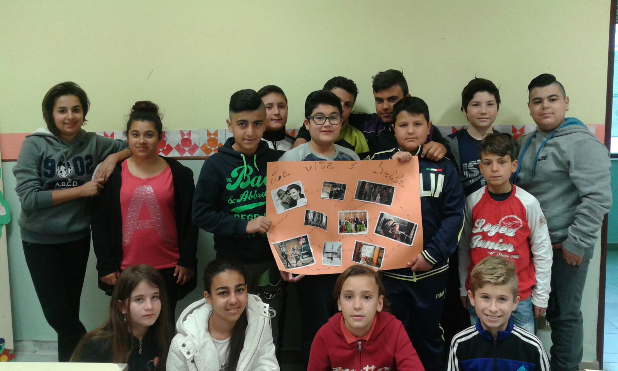
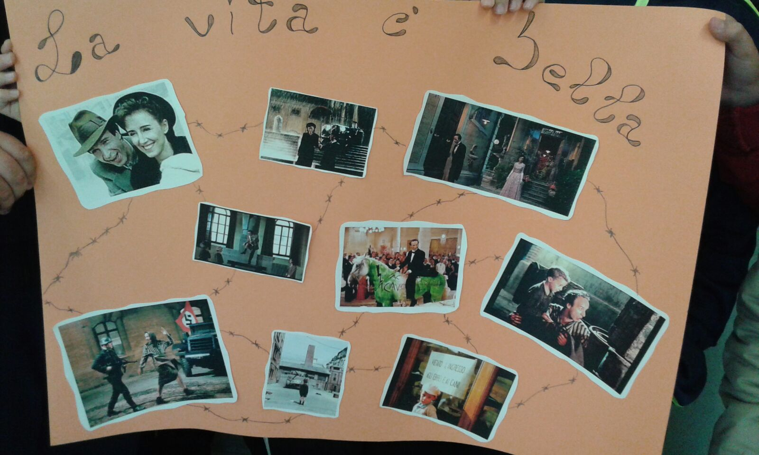

Slide 31
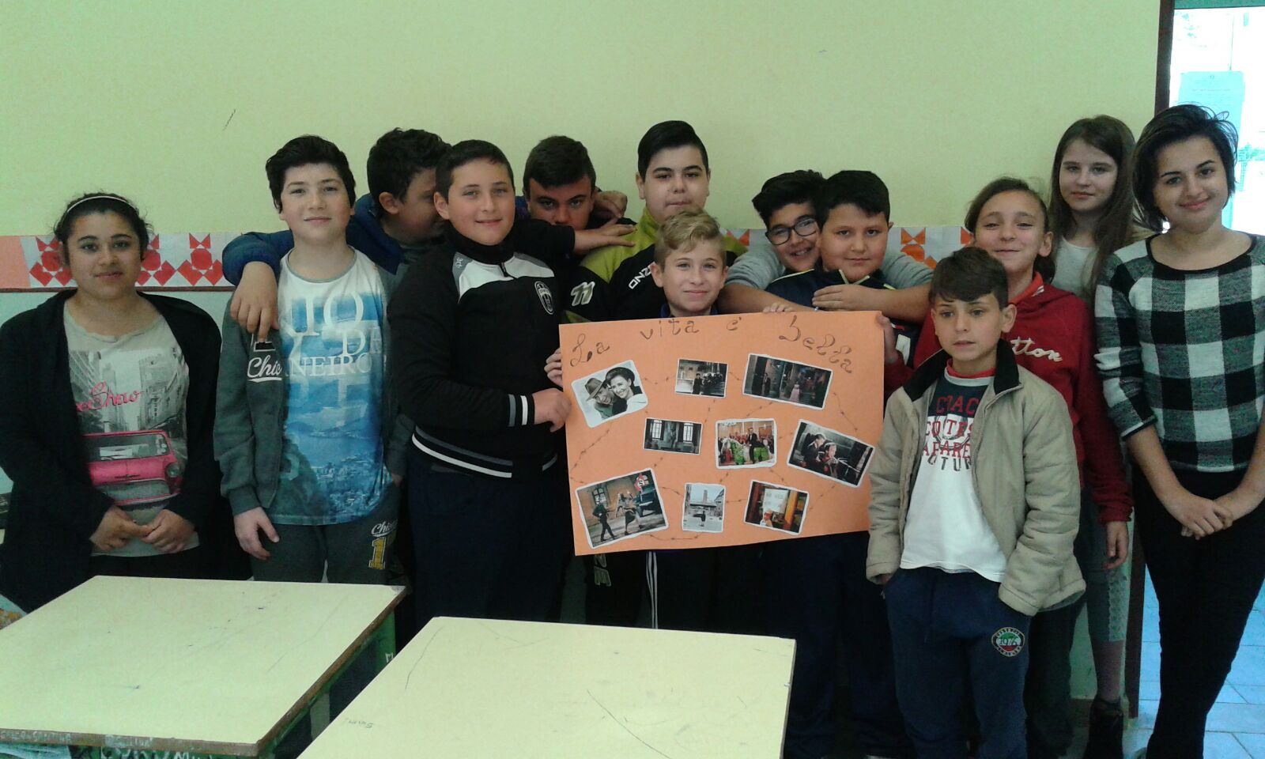
Fine

